Slide 1

Universidade Federal do Estado do Rio de Janeiro
Programa de Pós-Graduação em Informática
Legibilidade de código-fonte C#
com Pattern Matching
Rafael Cruz
Orientador: Prof. Dr. Márcio Barros
Rio de Janeiro – Junho de 2022

Slide 2

Agenda
Pattern Matching com C#
Objetivo de Pesquisa
Legibilidade & Compreensibilidade
Trabalhos Relacionados
Metodologia
Resultados
Conclusão

Slide 3
Pattern Matching com C#
Universidade Federal do Estado do Rio de Janeiro
Programa de Pós-Graduação em Informática

Slide 4
Um breve resumo
Ao longo dos anos a linguagem de programação C# foi adquirindo novas funcionalidades e se tornando cada mais vez funcional;
Diversas linguagens de programação já oferecem suporte à Pattern Matching, principalmente linguagens puramente funcionais, como Haskell, Elixir, Scala e F#;
Pattern Matching foi introduzido na versão 7.0 da linguagem C#. Atualmente, C# está na versão 10, com lançamento previsto da versão 11 em novembro de 2022.

Slide 5
Pattern Matching
Pattern Matching é um recurso que permite que as linguagens de programação extraiam informações de tipos de dados complexos, bem como sua estrutura de dados e apliquem ações especializadas em diferentes formas de dados;
A utilização de Pattern Matching em linguagens orientadas a objeto é um assunto relativamente novo. As linguagens de programação orientadas a objeto estão progressivamente incluindo suporte a este recurso.

Slide 6
Exemplo de utilização do Pattern Matching
public double GetArea(Shape shape)
{
return shape switch
{
Rectangle rec => rec.Height * rec.Width,
Circle ci => Math.PI * ci.Radius * ci.Radius,
_ => throw new ArgumentException()
};
}
public double GetArea(Shape shape)
{
if (shape is Rectangle)
{
var rec = (Rectangle)shape;
return rec.Height * rec.Width;
}
else if (shape is Circle))
{
var ci = (Circle)shape;
return Math.PI * ci.Radius * ci.Radius;
}
else
{
throw new ArgumentException();
}
}
Exemplo de Pattern Matching no C#
Código C# equivalente com cadeias de decisão

Slide 7
Exemplos de utilização do Pattern Matching
public double GetArea(Shape shape)
{
return shape switch
{
Rectangle rec => rec.Height * rec.Width,
Circle ci => Math.PI * ci.Radius * ci.Radius,
_ => throw new ArgumentException()
};
}
Exemplo de Pattern Matching no C#

Slide 8
Código equivalente com cadeia de decisão
public double GetArea(Shape shape)
{
if (shape is Rectangle)
{
var rec = (Rectangle)shape;
return rec.Height * rec.Width;
}
else if (shape is Circle))
{
var ci = (Circle)shape;
return rec.Height * rec.Width;
}
else
{
throw new ArgumentException();
}
}

Slide 9
Pattern Matching
A utilização de Pattern Matching em linguagens orientadas a objeto não é uma exclusividade da linguagem de programação C#;
A linguagem de programação Java incluiu suporte a Pattern Matching na versão 8 do OpenJDK;
Outra linguagem de programação a incluir suporte a Pattern Matching é o PHP, na versão 8.

Slide 10
Exemplos de utilização do Pattern Matching
static void testTriangle(Shape s) {
switch (s) {
case Triangle t && (t.calculateArea() > 100) ->
System.out.println("Large triangle");
case Triangle t ->
System.out.println("Small triangle");
default ->
System.out.println("Non-triangle");
}
}
Exemplo de Pattern Matching em Java

Slide 11
Exemplos de utilização do Pattern Matching
<?php
$resultado = match ($x) {
$triangle => 'Triangle',
$circle => 'Circle',
default => 'Non Object'
};
?>
Exemplo de Pattern Matching em PHP

Slide 12
Objetivo de Pesquisa
Universidade Federal do Estado do Rio de Janeiro
Programa de Pós-Graduação em Informática

Slide 13
Objetivos
Esta pesquisa tem como objetivo avaliar os benefícios do uso de Pattern Matching, em substituição a estruturas de controle condicional tradicionais na legibilidade do código-fonte;
Acreditamos que o uso de Pattern Matching crescerá nas linguagens orientadas a objeto nos próximos anos. Portanto, um estudo sobre os benefícios do seu uso se faz necessário.

Slide 14
Questão de Pesquisa
RQ1: O recurso de Pattern Matching melhora a legibilidade do código-fonte se comparado a um código equivalente baseado em estruturas de controle condicional tradicionais?

Slide 15
Legibilidade & Compreensibilidade
Universidade Federal do Estado do Rio de Janeiro
Programa de Pós-Graduação em Informática

Slide 16
Legibilidade?
Definimos "legibilidade" como um julgamento humano do quanto um texto é fácil de entender. (Buse e Weimer, 2010)

Slide 17
E porque legibilidade é importante?
A legibilidade é um aspecto que pode influenciar no esforço necessário para a compreensão de um trecho do código-fonte de um software e, consequentemente, o esforço necessário para a sua manutenção;
A leitura de um código confuso dificulta o trabalho de desenvolvimento e aumenta o risco de introduzir defeitos (“bugs”) quando uma alteração é necessária;
Um código autoexplicativo (legível), além de exigir a adesão às boas práticas de codificação, aumenta a legibilidade, reduz a curva de aprendizado e acelera o processo de desenvolvimento.

Slide 18
Compreensibilidade
Contudo, ainda não temos uma definição clara sobre a diferença entre Legibilidade e Compreensibilidade. (Scalabrino, 2016)

Slide 19
Compreensibilidade
Desenvolvedores utilizam sua experiência para avaliar a legibilidade e a capacidade de compreensão do código-fonte, seguindo um processo cognitivo e informal;
Ainda que pesquisadores tenham desenvolvido técnicas para medir a legibilidade de um trecho de código-fonte, esta característica não pode ser capturada com facilidade por um conjunto de métricas ou ferramentas;
O processo de compreensibilidade é informal e ad-hoc, sendo assim programadores experientes julgam de formas diferentes a complexidade do código se comparado a programadores com pouca experiência.

Slide 20
Trabalhos Relacionados
Universidade Federal do Estado do Rio de Janeiro
Programa de Pós-Graduação em Informática

Slide 21
Trabalhos Relacionados
Buse e Weimer propuseram um modelo de legibilidade de software que opera como um classificador binário treinado e testado em trechos de código anotados manualmente;
Foram convidados 120 desenvolvedores para a avaliar a legibilidade de 100 de trechos de código, totalizando 12k de avaliações;
Cada participante avaliou trechos de código em uma escala de Likert.

Slide 22
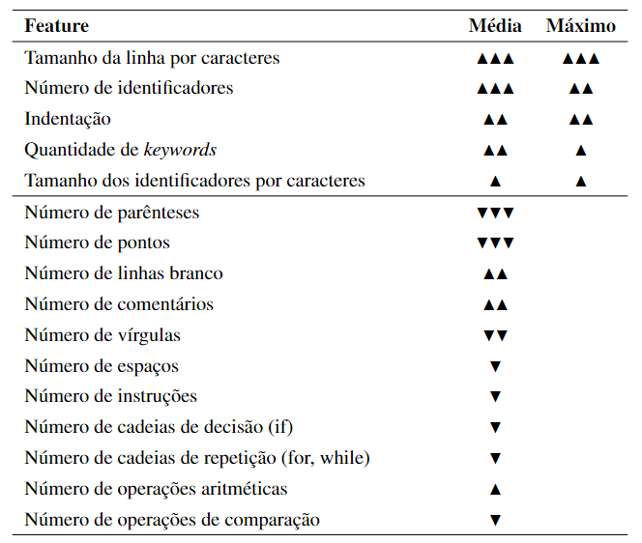
Modelo Buse e Weimer
As setas indicam a correlação positiva ou negativa de uma métrica com a legibilidade.
O número de setas indica a intensidade do impacto das métricas: três setas indicam alto impacto, duas setas indicam médio impacto e uma seta indica baixo impacto.

Slide 23
Trabalhos Relacionados
Dorn apresenta um modelo baseado em um conjunto amplo de componentes para avaliar a legibilidade do código;
Os componentes são organizados em quatro categorias: visual, espacial, alinhamento e linguística;
A lógica por trás das quatro categorias é que um modelo de legibilidade deve se concentrar em como o código é lido por humanos.

Slide 24
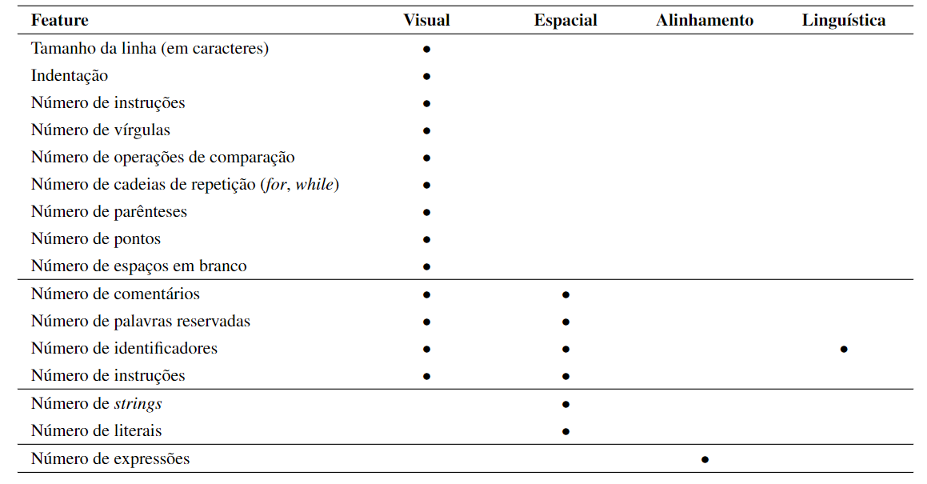
Modelo de Dorn
Notes:
Visual: modela os efeitos do destaque da sintaxe, que é comumente utilizado em ambientes integrados de desenvolvimento (IDE), porém não é padronizado. Os autores mencionam que na medida que o destaque de sintaxe gera impacto positivo na legibilidade do código, regiões com grandes quantidades de texto da mesma cor, ou seja, sem destaque de sintaxe, podem ser menos legíveis do que trechos de código que provocam mudanças de cor;
Espacial: modela as características estruturais do código-fonte, como a indentação do código, o tamanho dos blocos de códigos, o tamanho dos blocos de comentário, o comprimento das linhas do código e o alinhamento das chamadas de função;
Alinhamento: modela o padrão entre os espaços em branco e um tipo específico de token ou entre dois tipos de token que ocorrem na mesma coluna em cada linha de código. Por exemplo, na utilização de operadores de atribuição (``=''), o modelo reconhece dois padrões de alinhamento, um para o operador e outro para as expressões do lado direito;
Linguística: modela o efeito dos identificadores. Segundo o autor, a análise de linguagem natural é vista como cada vez mais importante para medir a compreensão do código. Com isso, o modelo procura por identificadores em que o prefixo ou sufixo seja uma palavra conhecida no vocabulário inglês. Por exemplo, o modelo procura por métodos que contenham os prefixos `get’ ou `set'. Além disso, o modelo procura identificadores com termos separados por sublinhado e identificadores escritos em ``Camel Case’.

Slide 25
Metodologia
Universidade Federal do Estado do Rio de Janeiro
Programa de Pós-Graduação em Informática

Slide 26
Metodologia
Na primeira parte, realizamos uma pesquisa na literatura de Engenharia de Software sobre legibilidade de código. Esta pesquisa revelou diversos modelos de legibilidade para caracterizar um código como legível ou ilegível;
Na segunda parte, realizamos uma pesquisa de campo utilizando quatro questionários contendo trechos de código-fonte que resolvem os mesmos problemas;
Na terceira parte, realizamos uma análise qualitativa sobre o tema, baseada na questão mais difícil e na questão mais fácil dos questionários utilizados na pesquisa de campo.
Notes:
Explicar que dividimos em 3 partes, a pesquisa
Explicar cada processo de forma detalhada, verificar o tempo percorrido na defesa.

Slide 27
Metodologia – Pesquisa de campo
Os questionários apresentados para os participantes têm três seções:
Uma introdução, com uma visão geral da pesquisa e um Termo de Consentimento Livre e Esclarecido, no qual o participante informa seu interesse em participar da pesquisa;
Perguntas, que coletam informações sobre a experiência dos participantes em programação e na linguagem C#;
Oito questões sobre programação na linguagem C# utilizando Pattern Matching ou cadeias de decisão.
Notes:
Explicar que desenvolvemos uma aplicação web para randomizer o acesso disponivel na internet
Explicar que fizemos 4 formularios cada um com 8 questões (4 de PM e 4 de CC)
Explicar cada processo de forma detalhada, verificar o tempo percorrido na defesa.

Slide 28
Metodologia – Pesquisa de campo
Foram propostas 16 questões de programação, cada qual resolvida com Pattern Matching e com cadeias de decisão;
As 32 resoluções foram distribuídas nas quatro versões dos questionários na terceira seção, de modo que todos tivessem quatro questões utilizando cadeias de decisão e quatro questões utilizando Pattern Matching;
Os participantes responderam a estas questões colocando a saída esperada de cada trecho de código.
Notes:
Explicar que desenvolvemos uma aplicação web para randomizer o acesso disponivel na internet
Explicar que fizemos 4 formularios cada um com 8 questões (4 de PM e 4 de CC)
Explicar cada processo de forma detalhada, verificar o tempo percorrido na defesa.

Slide 29
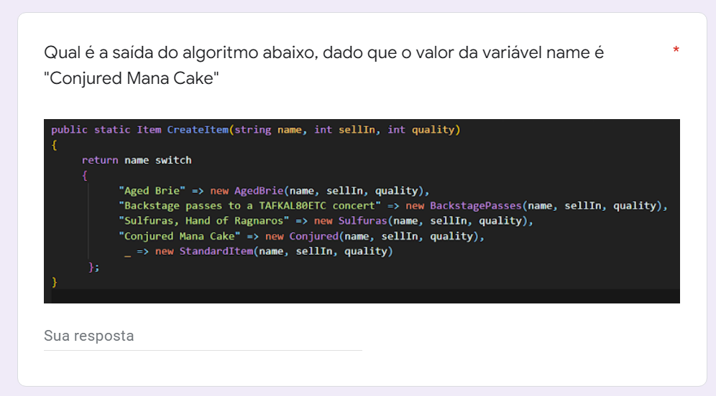
Metodologia - Pesquisa de campo
Notes:
Explicar o conteudo do formulário e o exemplo do codigo;
Explicar sobre os formularios e o campo livre para nao enviesar a resposta do candidado;

Slide 30
Metodologia – Pesquisa de campo
Ao coletarmos as respostas dos questionários, fizemos um processo de triagem para descartar respostas inválidas ou duplicadas;
Em seguida, foram feitas as correções em todos os questionários, atribuindo uma nota para cada questão de forma binária, 1 (um) para certo e 0 (zero) para erradas;
Com os valores definidos, calculamos a nota do participante através de uma soma simples. Assim, a nota de cada participante variou de zero a oito.
Notes:
Explicar que desenvolvemos uma aplicação web para randomizer o acesso disponivel na internet
Explicar que fizemos 4 formularios cada um com 8 questões (4 de PM e 4 de CC)
Explicar cada processo de forma detalhada, verificar o tempo percorrido na defesa.
A comparação das notas dos participantes entre as questões resolvidas com Pattern Matching e as questões resolvidas com cadeias de decisão permite avaliar se houve algum ganho de legibilidade no código-fonte em decorrência do uso de Pattern Matching. A correlação e análise em grupo destas notas de acordo com a experiência dos desenvolvedores permite avaliar se este ganho é limitado a um grupo de participantes ou se pode ser generalizado para todo o grupo de participantes.

Slide 31
Metodologia – Entrevista
Convidamos dez participantes de uma grande empresa que desenvolve sistemas na plataforma .NET utilizando a linguagem de programação C#;
O convite foi realizado obedecendo a experiência em programação, a experiência na linguagem C# e o cargo ocupado pelo profissional;
A entrevista foi dividida em duas partes:
Coleta de dados básicos (nome completo, idade, tempo de experiência e cargo);
Exibição de duas questões relacionada ao Pattern Matching e a Cadeia de Decisão.
Para realizar a análise qualitativa, escolhemos a ferramenta de videoconferência Microsoft Teams.
Notes:
Explicar:
Como foi a separação das questões, Primeiro utilizando estruturas de controle condicional e o segundo trecho utilizando Pattern Matching;
Escolha das questões, Uma questão foi escolhida como a mais fácil dentre as apresentadas na análise qualitativa; a segunda questão foi escolhida como a mais difícil (vide dissertação);

Slide 32
Metodologia – Entrevista
ID | CARGO | EXPERIÊNCIA
P1 | Coordenador de Engenharia | 15 anos
P2 | Analista de Sistema Sênior | 12 anos
P3 | Tech Lead | 12 anos
P4 | Analista de Sistema Sênior | 5 anos
P5 | Analista de Sistema Sênior | 13 anos
P6 | Analista de Sistema Sênior | 18 anos
P7 | Arquiteto de Sistemas | 14 anos
P8 | Arquiteto de Soluções | 20 anos
P9 | Coordenador de Engenharia | 16 anos
P10 | Analista de Sistema Pleno | 4 anos

Slide 33
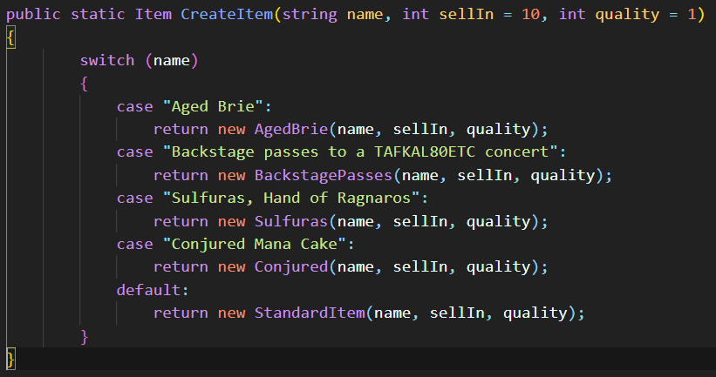
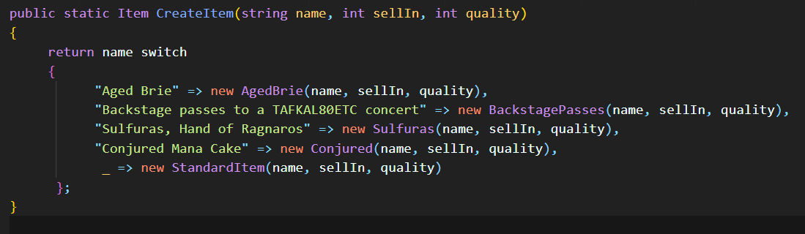
PERGUNTA 1 - Qual é a saída do algoritmo abaixo, dado que o valor da variável name é "Conjured Mana Cake“?
Notes:
Explicar como foi feita a pergunta e o processo utilizado:
Qual é a saída do Algoritmo
Qual dos lados é mais legível
Porque vc acha isso?
***Observar tempo de defesa****

Slide 34
Resultados
Universidade Federal do Estado do Rio de Janeiro
Programa de Pós-Graduação em Informática

Slide 35
Resultados
Na pesquisa de campo, tivemos ao todo 168 participantes, totalizando 1.344 respostas a trechos de código;
Com relação à experiência em programação, 70,83% dos participantes têm ao menos cinco anos de experiência em programação;
Com relação à experiência na linguagem de programação C#, 41,07% dos participantes utilizam C# há pelo menos cinco anos.
Notes:
Explicar que dividimos em 3 partes, a pesquisa
Explicar cada processo de forma detalhada, verificar o tempo percorrido na defesa.

Slide 36
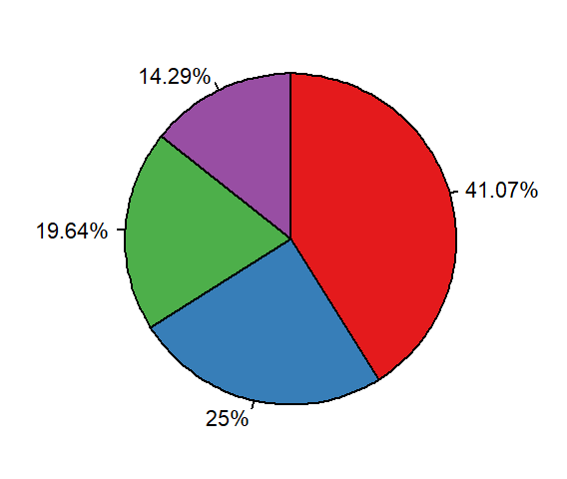
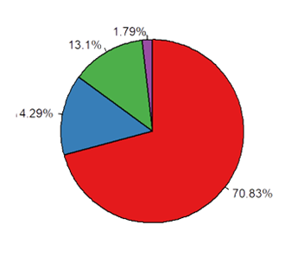
Resultados – Tempo de experiência
Em Programação
Em C#
Mais que 5 anos
Mais que 1 ano e menor que 3 anos
Mais que 3 anos e menor que 5 anos
Menos que 1 ano

Slide 37
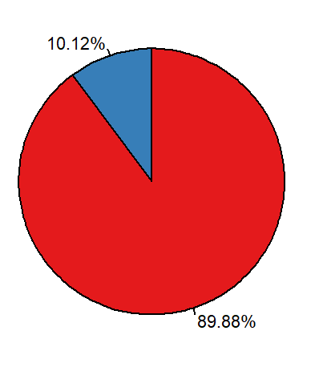
Resultados – Distribuição por gênero
Masculino
Feminino

Slide 38
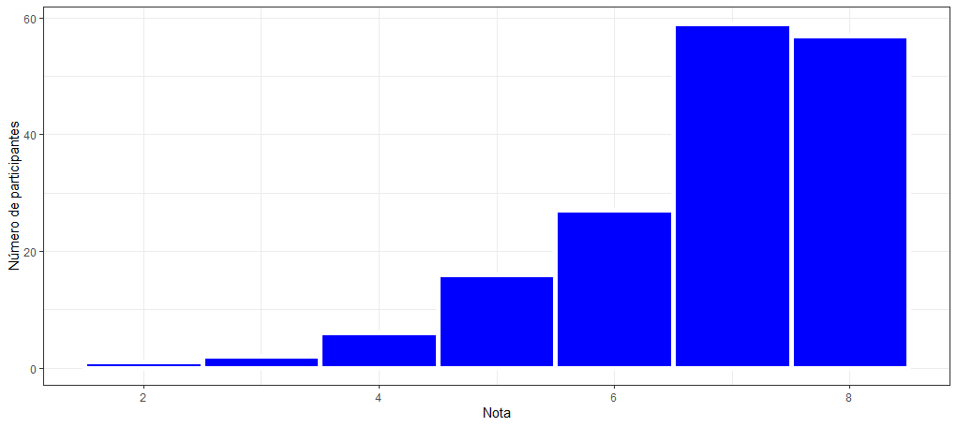
Resultados – Distribuição de notas

Slide 39
Resultados – Nota média
FORMULÁRIO | NOTA MÉDIA | DESVIO PADRÃO | Nº PARTICIPANTE
F1 | 6,72 | 1,41 | 40
F2 | 6,74 | 1,27 | 39
F3 | 6,89 | 0,96 | 57
F4 | 6,81 | 1,40 | 32
EXPERIÊNCIA PROGRAMAÇÃO | NOTA MÉDIA | DESVIO PADRÃO | Nº PARTICIPANTE
Até 3 anos | 6,56 | 1,47 | 24
3-5 anos | 7,08 | 0,78 | 24
5+ anos | 6,80 | 1,25 | 118
EXPERIÊNCIA C# | NOTA MÉDIA | DESVIO PADRÃO | Nº PARTICIPANTES
Até 1 ano | 6,55 | 1,48 | 42
1-3 anos | 6,91 | 1,07 | 34
3-5 anos | 6,75 | 1,15 | 23
5+ anos | 6,93 | 1,15 | 69
Notes:
Explicar que teste de Kruskal-Wallis confirmou a ausência de diferenças significativas entre as notas de diferentes questionários p-value = 0,97
Explicar que aplicamos um teste de Kruskal-Wallis confirmou a ausência de diferenças significativas entre as notas de diferentes grupos por experiência em programação p-value = 0,66.
Explicar que aplicamos teste de Kruskal-Wallis confirmou a ausência de diferenças significativas entre as notas de diferentes grupos por experiência em programação C# p-value = 0,63.

Slide 40
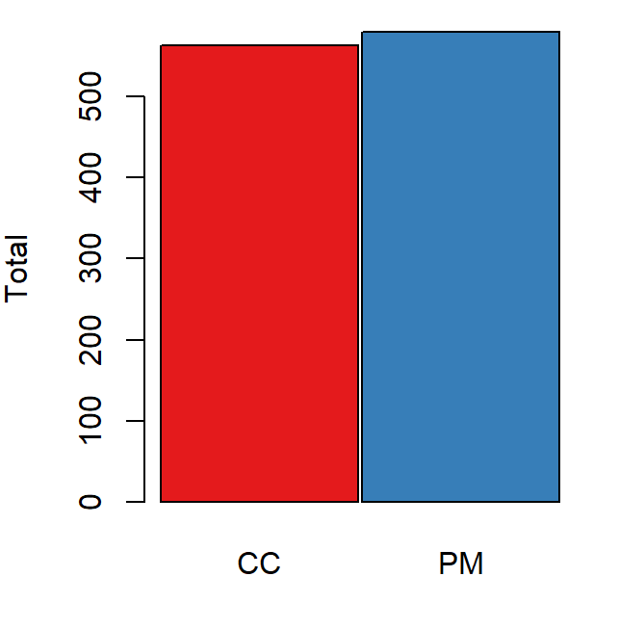
Resultados – acertos por modalidade
MODALIDADE | ACERTOS | %
CC | 563 | 83,8
PM | 580 | 86,3
Notes:
Explicar que realizamos um teste de chi-quadrado indica que o percentual de acertos não varia significativamente entre as questões de acordo com a versão da questão que foi respondida (χ2= 3,83, p-value = 0,80)

Slide 41
Resultados – acertos por modalidade
EXPERIÊNCIA PROGRAMAÇÃO | CC | PM
até 3 anos | 84 (84,0%) | 80 (80,0%)
3-5 anos | 84 (87,5%) | 86 (89,6%)
5+ anos | 395 (83,0%) | 414 (87,0%)
EXPERIÊNCIA C# | CC | PM
até 1 ano | 139 (82,7%) | 136 (81,0%)
1-3 anos | 112 (84,8%) | 116 (87,9%)
3-5 anos | 82 (85,4%) | 80 (83,3%)
5+ anos | 230 (83,3%) | 248 (89,9%)
Notes:
Explicar que observamos um acerto maior (4%) nas questões que utilizaram estruturas de controle tradicionais. Podemos concluir que os participantes com mais experiência em programação tendem a ter mais facilidade de compreensão de estruturas baseadas no Pattern Matching
Explicar que o percentual de acerto nas questões relacionadas com Pattern Matching no grupo de participantes com mais de cinco anos de experiência foi 6,6% maior que as questões baseadas em estruturas de controle condicional tradicionais. O mesmo comportamento foi observado nos participantes com um a três anos de experiência na linguagem (3,1%).

Slide 42
Resultados – Entrevista
RESPOSTA | PRIMEIRA QUESTÃO | SEGUNDA QUESTÃO
CC | P1, P2, P7, P8, P9, P10 | P2, P4, P5, P7, P10
PM | P3, P4, P5, P6 | P1, P3, P6, P8, P9
Notes:
Explicar que segunda questão, apesar do empate, os participantes mencionaram que o Pattern Matching melhora a legibilidade quando as estruturas de controle condicional são utilizadas para construir ifs aninhados

Slide 43
Resultados - Comentário
“A estrutura de controle condicional é menos objetiva que o Pattern Matching porque eu fico relendo algo que já é do meu conhecimento para uma determinada condição, me parece que o código não está me ajudando.
O Pattern Matching é mais objetivo. Eu leio a condição e comparo com as condições propostas. Eu não preciso ficar relendo e, assim, tenho menos carga cognitiva.” - (Participante P3)

Slide 44
Resultados - Entrevista
Notamos nas entrevistas com os participantes, que o Pattern Matching diminui a carga cognitiva dos desenvolvedores;
Percebemos que a escolha pela estrutura de controle condicional está relacionada ao fato que o Pattern Matching é uma funcionalidade recentemente;
Observamos que os desenvolvedores tendem a compreender melhor o código escrito utilizando o Pattern Matching em comparação com ifs aninhados.
Notes:
Explicar que dividimos em 3 partes, a pesquisa
Explicar cada processo de forma detalhada, verificar o tempo percorrido na defesa.

Slide 45
Conclusão
Universidade Federal do Estado do Rio de Janeiro
Programa de Pós-Graduação em Informática

Slide 46
Conclusão
Pattern Matching se mostrou como uma boa solução para substituir ifs aninhados;
A escolha pelas estruturas de controle condicional, em casos simples, está relacionada ao fato dos desenvolvedores conhecerem a sua sintaxe em contraposição à sintaxe mais nova do Pattern Matching;
Acreditamos que, Pattern Matching terá uma adoção maior em decorrência do crescimento de sua popularidade, assim como pelo uso de outras estruturas de linguagens funcionais nas linguagens de programação procedurais.

Slide 47
“Nunca tenha certeza de nada, porque a sabedoria começa com a dúvida.”
– Sigmund Freud

